Slide 1

Spatial Analysis
新冠疫情的空间分析综合系统
组长：姜** 组员：刘* 高* 陈**

Slide 2
目录
01
项目概述
contents
02
框架设计
03
关键技术
04
功能模块
05
成果与总结

Slide 3
01
项目概述

Slide 4

项目概述
研究目的和意义
2019年，新型冠状病毒悄无声息的出现在中国武汉，一场没有硝烟的战争在中国武汉打响。
作为地理信息专业的学生们，就此大作业的机会，旨在通过空间分析理论与方法和WebGIS技术对新冠肺炎疫情防控提供一些可视化表达、空间分析与地图服务。

Slide 5
02
框架设计

Slide 6
框架设计
用户
系统管理员
Web用户
态势地图
（世界、中国）
新闻词云
可视化图表
应用层
地图服务
ArcGIS、GeoDa等分析显示
第三方服务链接
存储层
MySQL数据库
数据层
文本
网页
新闻媒体

Slide 7
框架设计
数据集 | 数据来源 | 数据内容 | 时间范围 | 空间范围 | 空间尺度
各城市城内出行强度 | 2020年度百度地图迁徙大数据平台 | 市内出行强度指数 | 2019/01/12-2019/03/28、2020/01/01/-2020/03/31 | 全国 | 市级
武汉部分类别POI数据 | 百度地图 | 武汉市内购物、休闲娱乐、运动健身、交通设施、美食、旅游景点这6类POI点位置坐标、地址、详细类别等信息 | 2020/4/9 | 武汉市 | 坐标点
新冠肺炎求助帖数据 | 新浪微博肺炎患者求助超话 | 求助帖发布时间、求助人姓名、性别、年龄、确诊情况、微博id、求助地点、求助帖具体内容等数据 | 2020/02/03-2020/03/06 | 武汉市 | 坐标点
疫情日报数据 | 新浪新闻疫情日报 | 疫情期间重要新闻数据的标题、作者、发布时间及新闻链接信息 | 2020/02/05-2020/03/30 | 全国
小区疫情数据 | 新华网疫情最新数据查询及服务权威平台 | 有确诊病例的小区名称、所在省份、城市、区县、位置坐标、信息发布时间等信息 | 2020/5/1 | 全国 | 坐标点
全国迁出目数据的地 | 2020年度百度地图迁徙大数据平台 | 各城市每日迁入人数占当天全国迁入总人数的比例 | 2020/01/01/-2020/03/31 | 全国 | 市级
全国迁入来源地数据 | 2020年度百度地图迁徙大数据平台 | 各城市每日迁出人数占当天全国迁出总人数的比例 | 2020/01/01/-2020/03/31 | 全国 | 市级
武汉市迁出目的地数据 | 2020年度百度地图迁徙大数据平台 | 武汉向各城市每日迁出人数占当天武汉迁出总人数的比例 | 2020/01/01/-2020/03/31 | 全国 | 市级
武汉市迁入来源地数据 | 2020年度百度地图迁徙大数据平台 | 各城市向武汉每日迁入人数占当天武汉迁入总人数的比例 | 2020/01/01/-2020/03/31 | 全国 | 市级
湖北省迁出目的地数据 | 2020年度百度地图迁徙大数据平台 | 湖北省向各城市每日迁出人数占当天湖北省迁出总人数的比例 | 2020/01/01/-2020/03/31 | 全国 | 市级
湖北省迁入来源地数据 | 2020年度百度地图迁徙大数据平台 | 湖北省向武汉每日迁入人数占当天湖北省迁入总人数的比例 | 2020/01/01/-2020/03/31 | 全国 | 市级
武汉市行政边界 |  | 武汉市内行政边界 |  | 武汉市 | 区级
世界行政区划图 |  | 世界的各国边界图 |  | 全世界 | 国家级
中国援助国地点及时间 | 中国外交部官网 | 疫情期间中国援助的国家及时间 | 2020/03/12/- 2020/04/16 | 全世界 | 国家级
数据层
14种数据
武汉市、全国、全球

Slide 8
03
关键技术

Slide 9
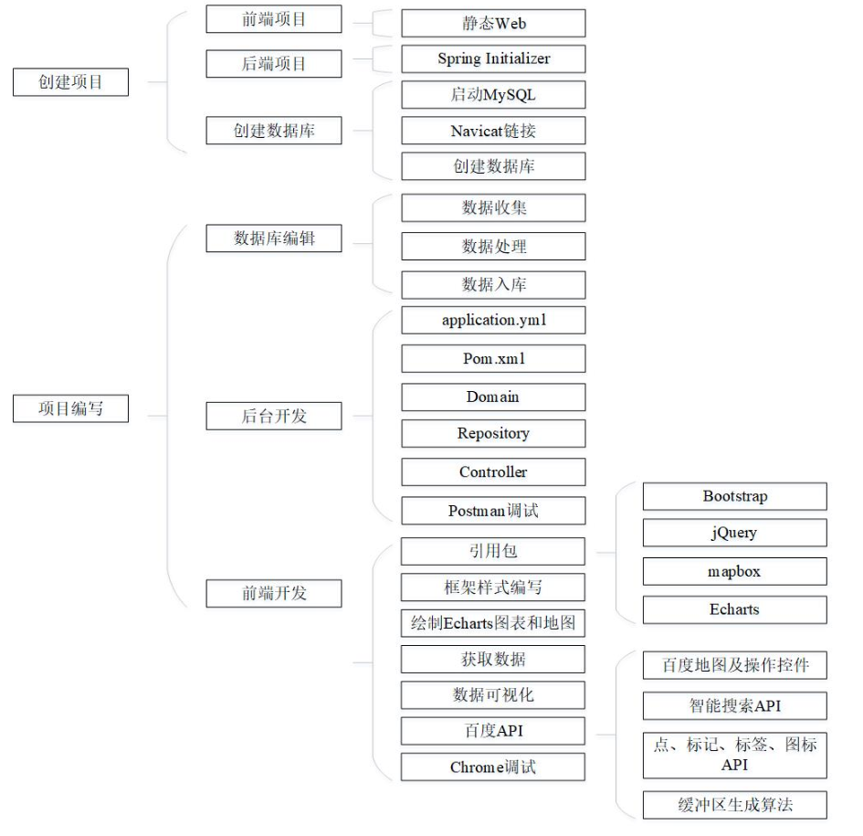
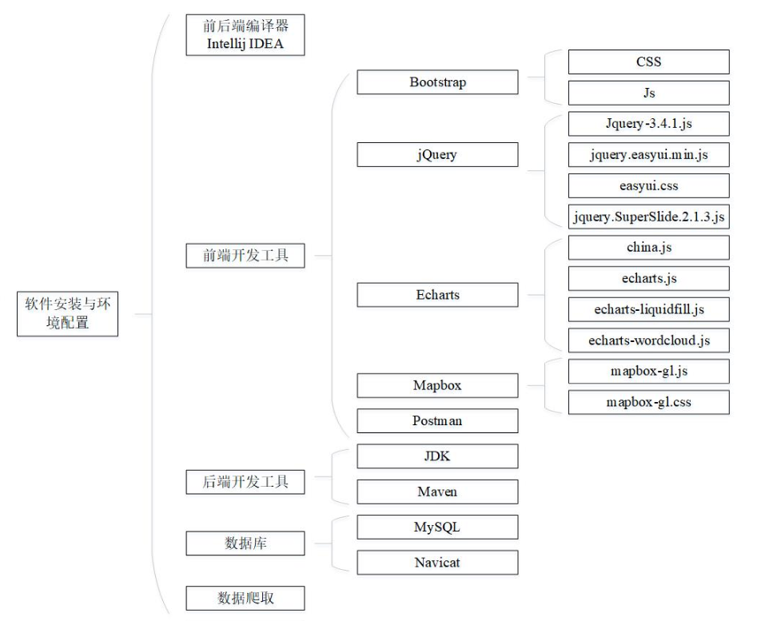
关键技术与开发流程
R语言
Matlab
MySQL数据库
GeoDa
SpringBoot后台架构
百度地图API
ArcGIS
Bootstrap前端框架
Echarts图表
Python

Slide 10
04
功能模块

Slide 11
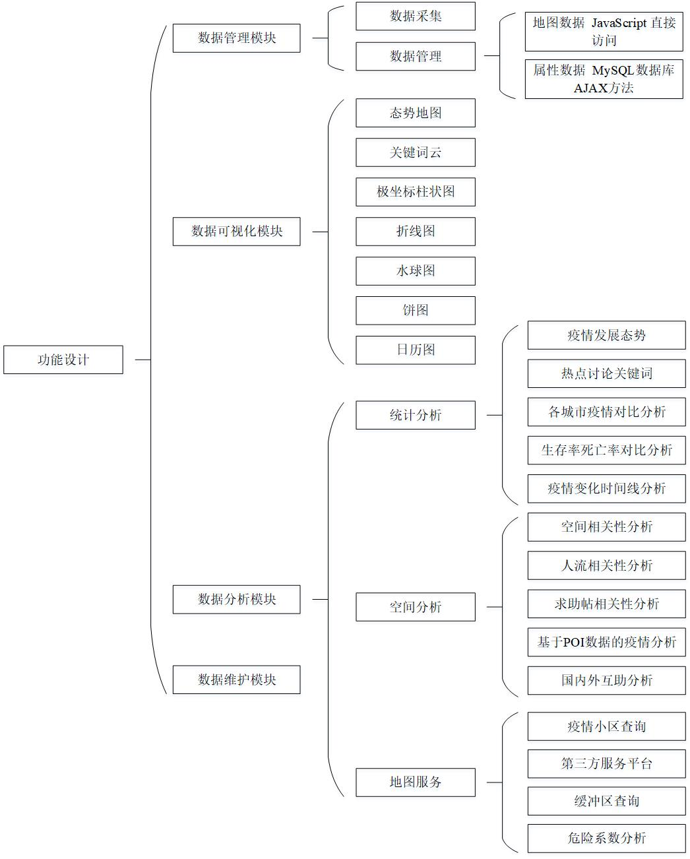
功能模块设计
数据管理模块
数据可视化模块
数据分析模块

Slide 12
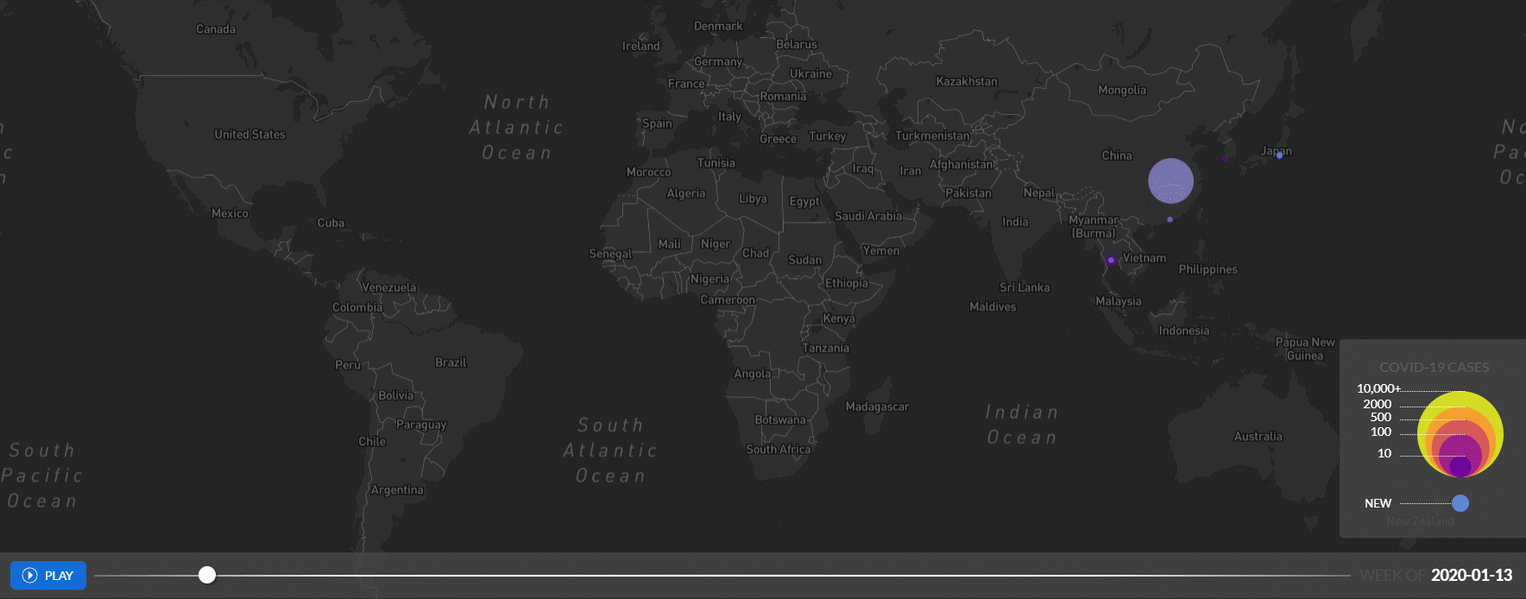
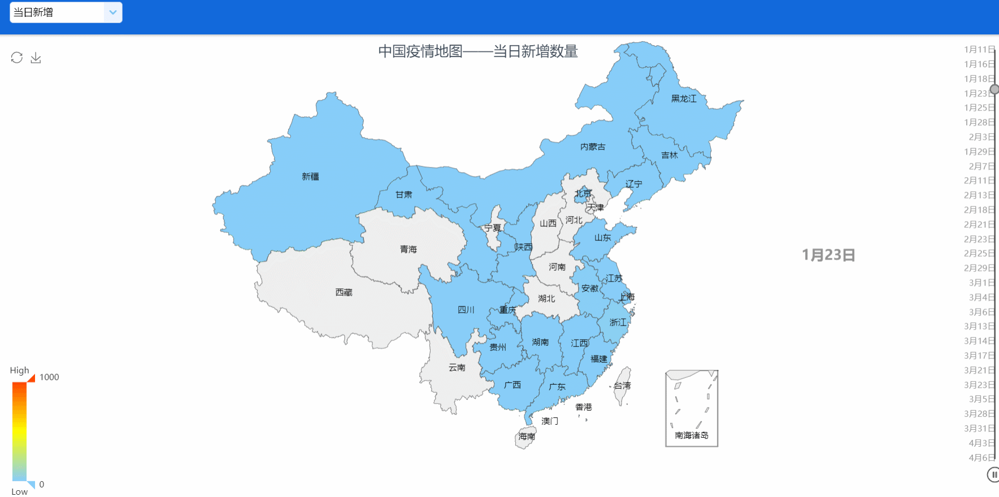
数据可视化
态势地图
时间序列
动态效果
对比颜色
疫情发展态势

Slide 13

数据可视化
词云和新闻
词云
爬取热门新闻链接
WordArt网站获取关键词
热点讨论关键词：“钟南山”
新闻链接滚动播放
jQuery的SuperSlider插件

Slide 14
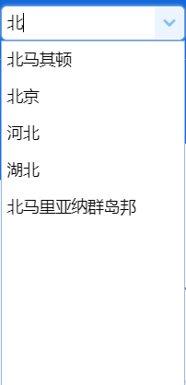
数据可视化
数据统计分析
模糊搜索功能
jQuery的easyui插件
快速定位用户考察的目标地区
5类统计图表
极坐标柱状图
水球图
折线图
饼图
日历图

Slide 15
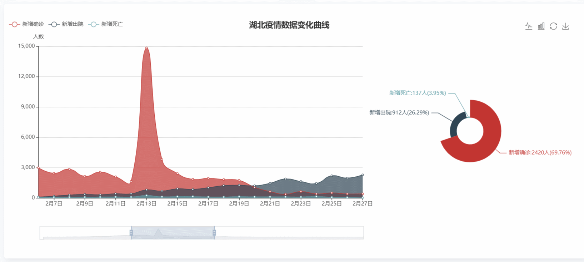
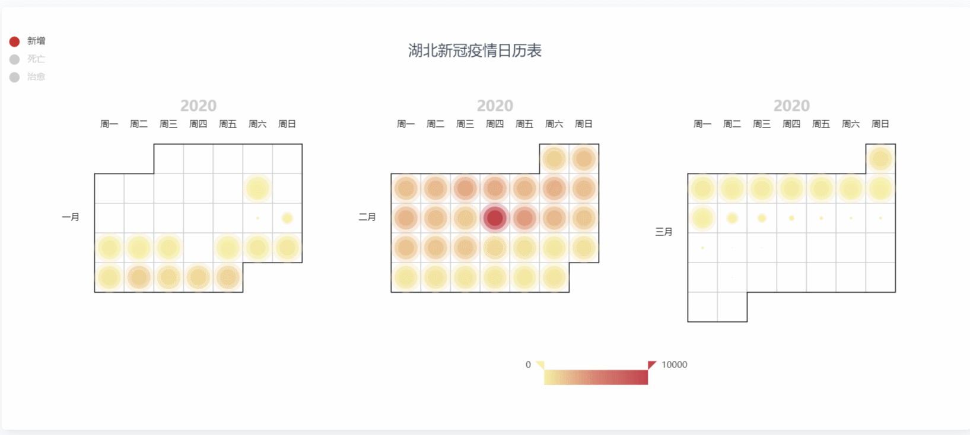
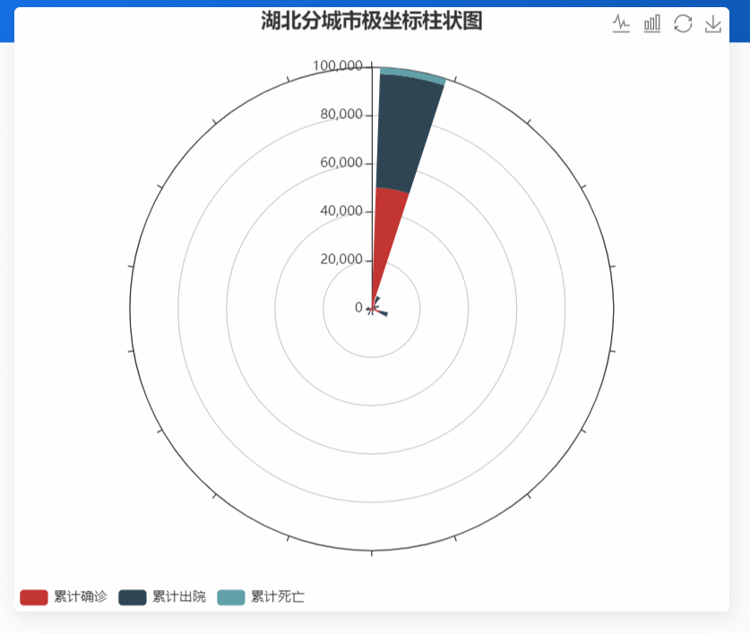
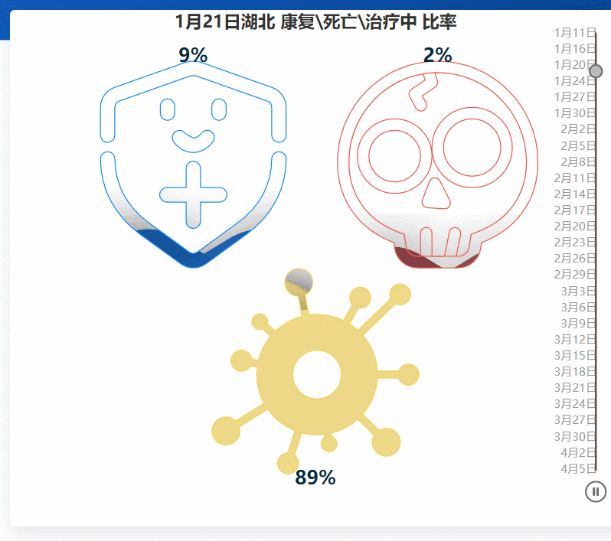
数据可视化
数据统计分析
5类统计图表
折线图、饼图
联动的可视化
疫情变化的时间线分析
观察拐点
日历图
以天为单位的对比分析
极坐标柱状图
同省份不同城市疫情的对比分析
三类疫情相关数据的对比分析
水球图
死亡率、治愈率和救治中的病人比率可视化
对比分析
发展态势分析

Slide 16

数据分析
空间分析
5大分析视角
空间相关性分析
人流相关性分析
求助帖分析
基于POI数据的疫情分析
帮扶分析
R语言
Matlab
GeoDa
ArcGIS
Python

Slide 17
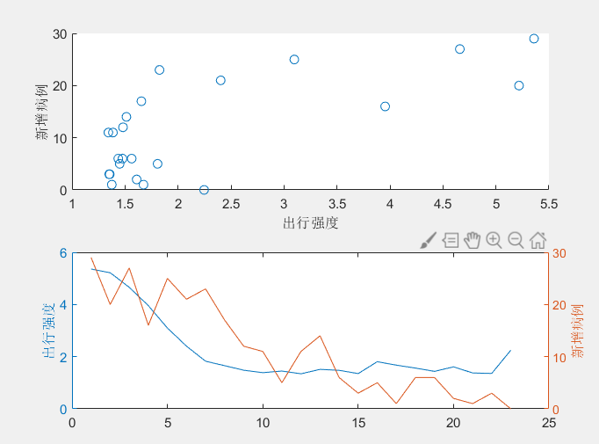
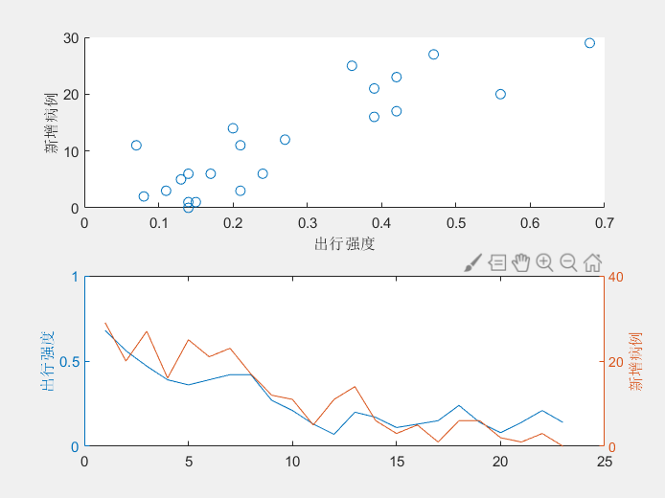
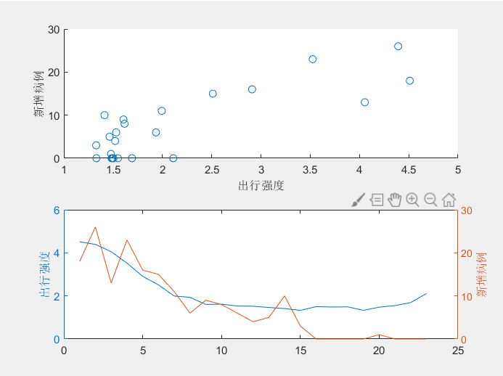
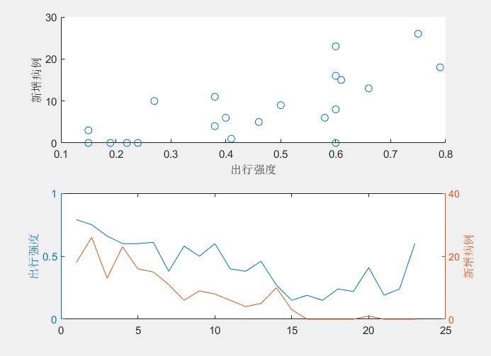
数据分析
人流相关性分析
2020年1月19日至2020年2月10日的出行强度数据
2020年2月1日至2020年2月23日的新增数据
以北京、长沙为例的大型城市
北京市内出行强度与新增确诊病例相关系数：0.7107
武汉迁入北京强度与新增确诊病例相关系数：0.8757
长沙市内出行强度与新增确诊病例相关系数：0.8305
武汉迁入长沙强度与新增确诊病例相关系数：0.7582
北京市/长沙市(上/下)
出行强度与新增确诊病例散点图与变化趋势图(左)
武汉迁入强度与新增确诊病例散点图与变化趋势图(右)

Slide 18
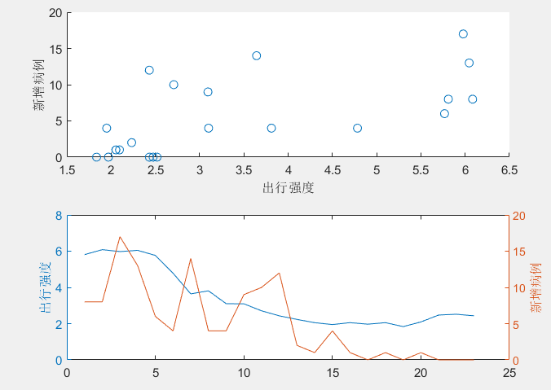
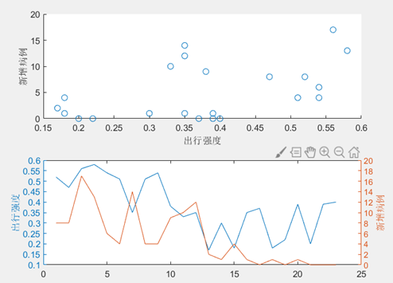
数据分析
人流相关性分析
以岳阳为例的中小型城市
岳阳市内出行强度与新增确诊病例相关系数：0.5682
武汉迁入岳阳强度与新增确诊病例相关系数：0.4696
岳阳市内出行强度与新增确诊病例散点图与变化趋势图
武汉迁入岳阳市强度与新增确诊病例散点图与变化趋势图

Slide 19
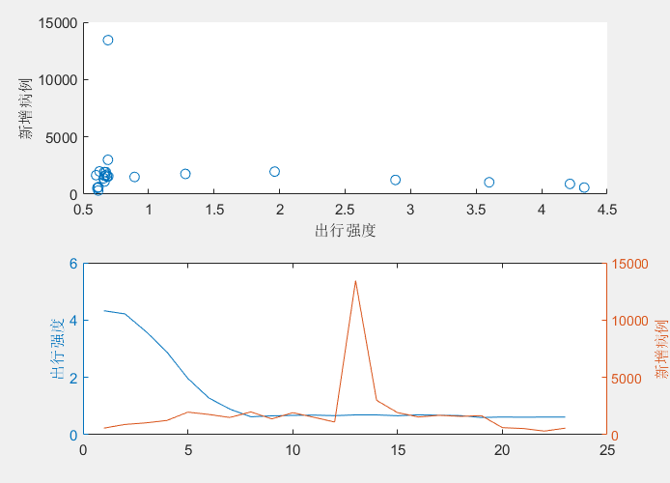
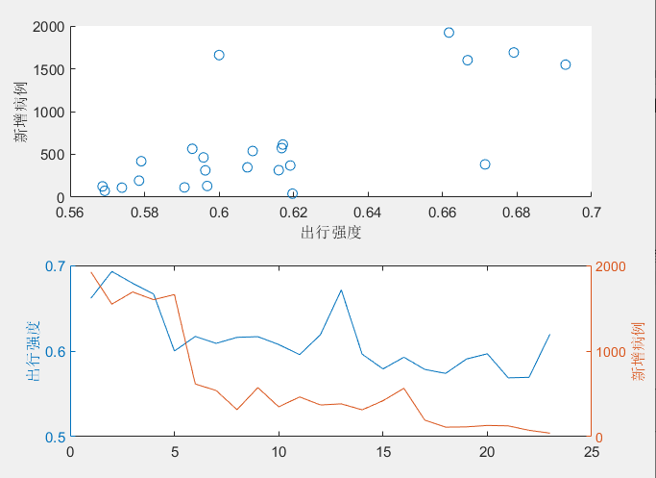
数据分析
人流相关性分析
以武汉为例的重灾城市
武汉市内出行强度与新冠疫情患者相关系数：-0.1720
武汉市内出行强度与新冠疫情患者相关系数(剔除了爆发段)：0.7114
武汉市内出行强度与新增确诊病例散点图与变化趋势图

Slide 20
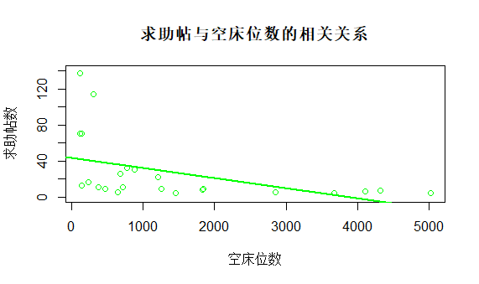
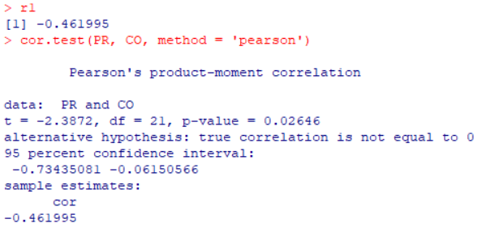
数据分析
求助帖相关性分析
2.03到2.25日
武汉市的现有床位、已占用床位数据
新浪微博新冠肺炎求助者超话中的求助帖数据
每日武汉市总空闲床位的总数和每日发布的求助帖总数为负相关关系

Slide 21
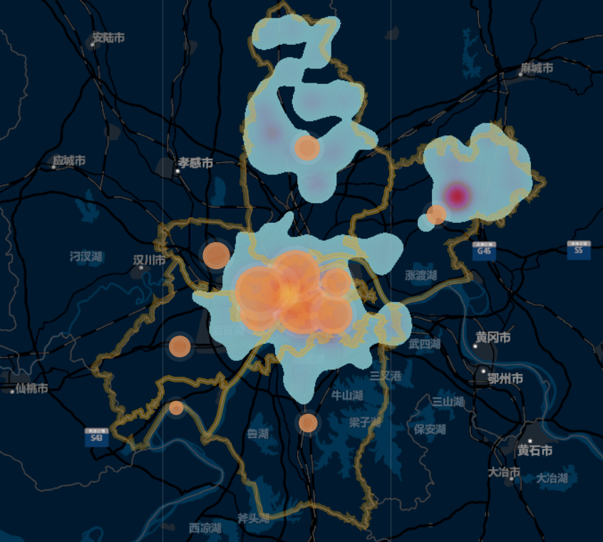
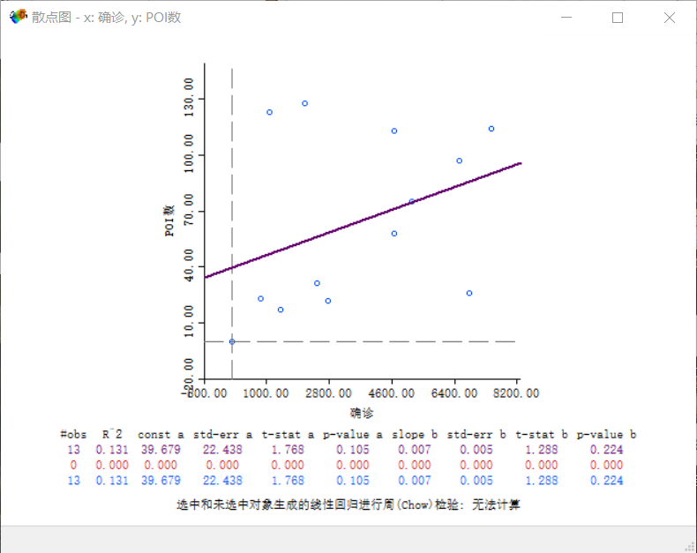
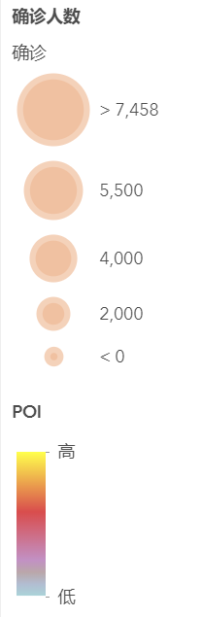
数据分析
基于POI数据的疫情分析
POI数据、确诊人数数据
武汉市各区POI数与确诊人数正相关
人口流动与确诊人数正相关

Slide 22
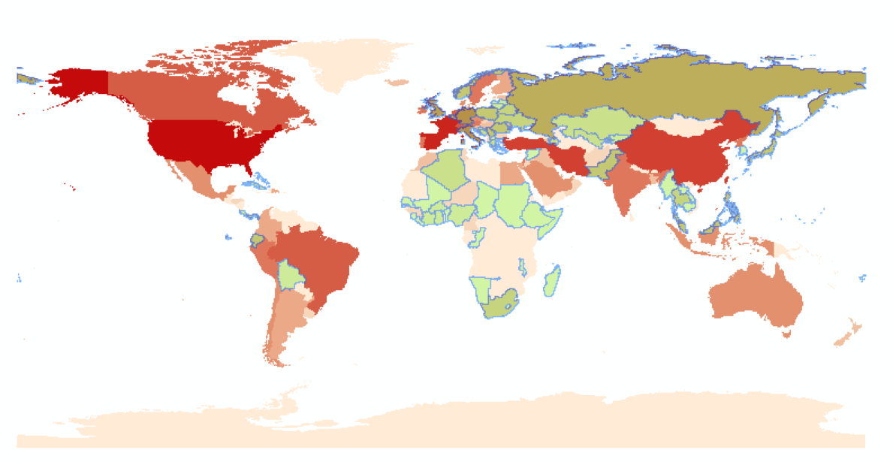
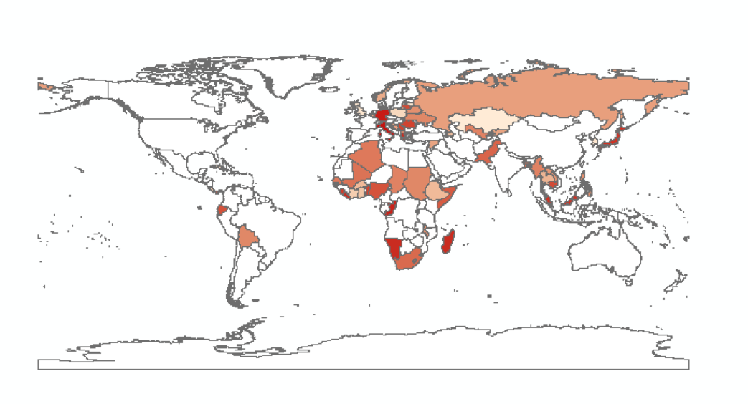
数据分析
我国对他国的疫情帮扶分析
各国疫情情况(越红表示越严重)
我国援助各国顺序情况(越红表示越早援助)
人类命运共同体
率先为疫情严重地区施以援助
“投我以木桃，报之以琼瑶” “烈火炼真金，患难见真情”

Slide 23
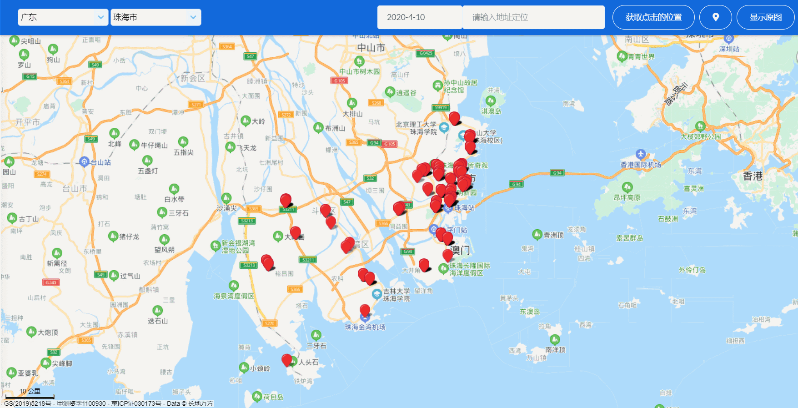
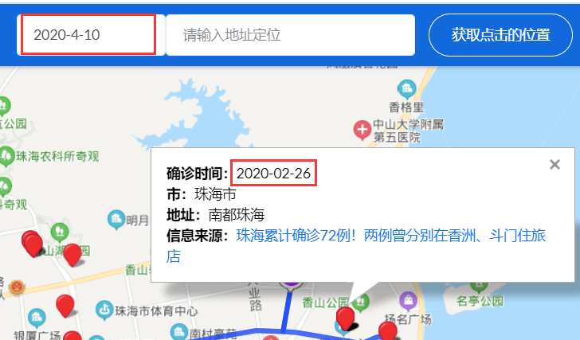
危险系数地图分析
数据
2km缓冲区内的历史数据
自变量
有效时间 T
停留时间 t
社交距离 SDis
真实距离 S
因变量
危险系数 DG
$$dg=\frac{1}{SDis∗S∗T}$$
$$DG=C∗t∗\sum{{\left(dg\right.}_{i}})$$
科学出行
出行安全性检查

Slide 24
05
成果与总结

Slide 25
优缺点总结
多角度可视化分析
平台侧重广度，需加深深度
多角度空间分析
添加web端的分析功能
用户友好，细节完善，界面美观
态势地图和Echarts图表渲染较慢
基于地图的服务

Slide 26


成果展示
首页

Slide 27
THANK YOU！
指导老师：秦昆

